Slide 1

Faculdade de tecnologia e ciências da Bahia
Curso: Engenharia Civil
Disciplina: Hidráulica Aplicada
Equação de Bernoulli
Professora: Juliane Souza

Slide 2
Equação de Bernoulli
Daniel Bernoulli foi um físico e matemático Suíço do século XVIII, investigou, entre muitos outros assuntos, as forças associadas a um fluido em movimento.
Estabeleceu, em 1738, uma das equações mais utilizadas na mecânica dos fluidos conhecida por Equação de Bernoulli.
A Equação de Bernoulli traduz o princípio de conservação de energia numa mesma linha de corrente num escoamento suposto estacionário, com massa volúmica constante, invíscido, sujeito adicionalmente a forças volúmicas de origem gravítica (gravidade).

Slide 3

Equação de Bernoulli
O que é escoamento estacionário?

Slide 4
Equação de Bernoulli
Escoamento Estacionário
Também conhecido como laminar, é obtido quando a velocidade de escoamento é pequena, ou seja, quando a velocidade de escoamento for a mesma em todos os pontos.
Ex.: a água de um rio calmo, escoamento de ar e gases.

Slide 5

Equação de Bernoulli
Quem lembra do princípio da conservação de energia?

Slide 6
Equação de Bernoulli
Quando nenhuma força dissipativa atua sobre um corpo, toda a sua energia relativa ao movimento é mantida constante

Slide 7
Equação de Bernoulli
Alguns acontecimentos simples do nosso cotidiano evidenciam o comportamento dos fluidos na situação de escoamento e a equação da continuidade.
  Em um rio com correnteza forte, nas regiões em que a distância entre as margens é menor, a velocidade de escoamento da água é maior e vice-versa.

Slide 8
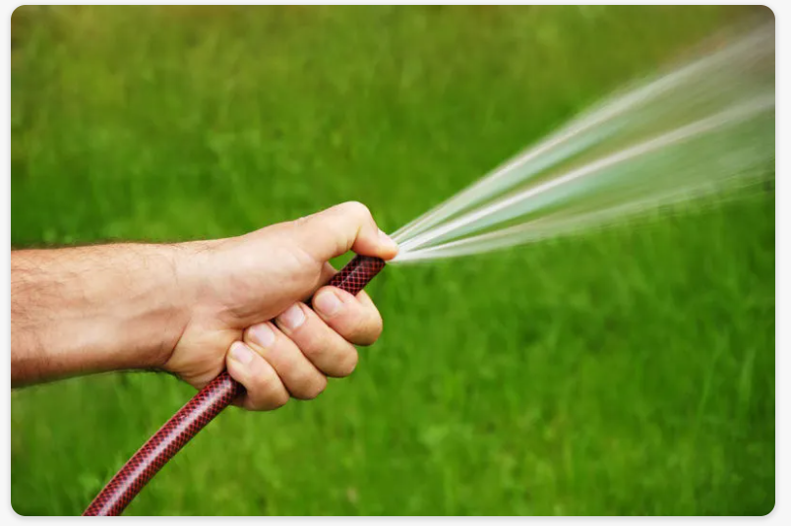
Equação de Bernoulli
  Outro exemplo muito comum do cotidiano é a tentativa de aumentar a velocidade da água em uma mangueira colocando o dedo na saída do tubo

Slide 9
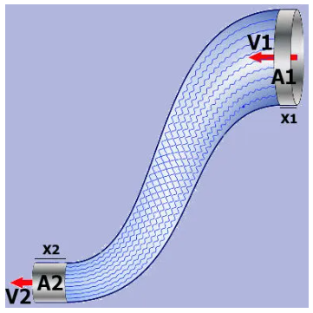
Equação de Bernoulli
A equação da continuidade relaciona a velocidade de escoamento laminar de um fluido, em que a velocidade do fluido em qualquer ponto fixo não muda com o tempo, com a área disponível para o seu fluir
Observando a imagem, vemos um fluido ideal passando por um tubo de diâmetro variável que possui uma área maior (A1) e outra menor (A2). Para cada uma das áreas, o fluido possui uma velocidade. Representaremos como v1 a velocidade na área maior e como v2 a velocidade da área menor.

Slide 10
Equação de Bernoulli
A marcação acinzentada na extremidade direita do tubo (A1) representa certo volume do fluido que escoa dentro de um intervalo de tempo Δt. Como o fluido é incompressível, o mesmo volume deve surgir na parte esquerda do tubo (A2). As indicações X1 e X2 representam os espaços percorridos pelo fluido no intervalo de tempo considerado. Sabendo que o volume pode ser definido como o produto da área pelos espaços percorridos:
V1 = V2
A1.X1 = A2.X2

Slide 11

Equação de Bernoulli
A equação da velocidade média mostra que o espaço percorrido é fruto do produto da velocidade pelo tempo:
v = $\frac{X}{\text{Δt}}$ → X = v. Δt

Slide 12
Equação de Bernoulli
Substituindo:
A1 . v1. Δt = A2 . v2 . Δt
A1. v1= A2. v2
Temos a equação da continuidade!

Slide 13
Equação de Bernoulli
A equação de Bernoulli é aplicada a fluidos ideais (viscosidade nula).
Existem escoamentos onde os efeitos viscosos são relativamente pequenos, tendo maior predominância efeitos de variação de pressão e atuação da gravidade.

Slide 14
Equação de Bernoulli
Hipóteses de simplificação da equação de Bernoulli:
Regime permanente: As propriedades dos fluidos são invariáveis em cada ponto com o passar do tempo;
Sem a presença de máquina (bomba/turbina);
Sem perdas por atrito;
Fluido incompressível;
Sem trocas de calor;

Slide 15
Equação de Bernoulli
Importante
A equação de Bernoulli é muito famosa e bastante usada, mas é necessário estar atento às suas restrições

Slide 16
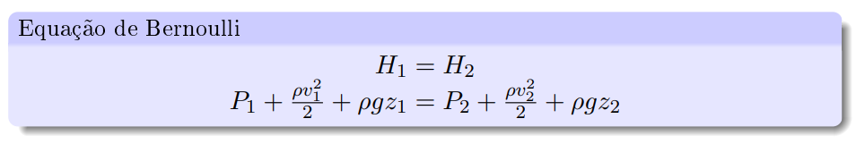
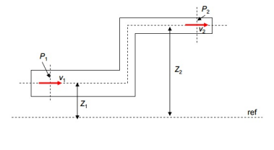
Equação de Bernoulli
Onde:
v: velocidade do fluido ao longo do conduto (m/s)
g: aceleração da gravidade (m/s²)
z: altura em relação a um referencial (m)
P: pressão do fluido (Pa)
ρ: massa específica (kg/m³)

Slide 17
Conceitos de Energia associada a um Fluido
A energia presente em um fluido em escoamento sem troca de calor pode ser separada em três parcelas:
Energia Potencial: É o estado de energia do sistema devido a sua posição no campo da gravidade em relação a um plano horizontal de referência.
Energia Cinética: É o estado de energia determinado pelo movimento do fluido]
Energia de Pressão: Corresponde ao trabalho potencial das forças de pressão que atuam no escoamento do fluido.

